Slide 1
Interrater-reliabilitet av svenska SCID-5-AMPD Del I och Del II
En Pilotstudie
Sophie Steijer, läkarexamen från Karolinska Institutet
Specialistläkare i psykiatri, Leg psykoterapeut, forskare, författare

Slide 2
Målsättning
Förbättra diagnostik
Hypotes 1: Är personlighetssyndrom underdiagnostiserat?
Hypotes 2: Kan utredning med SCID-5-AMPD intervjun förbättra diagnostik?

Slide 3
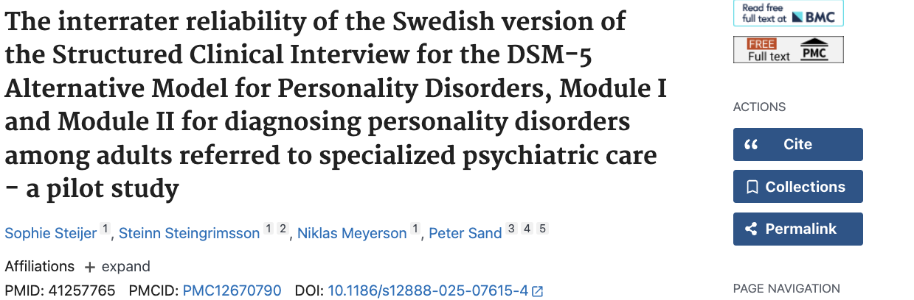

Slide 4
Bedömningsinstrument

Slide 5
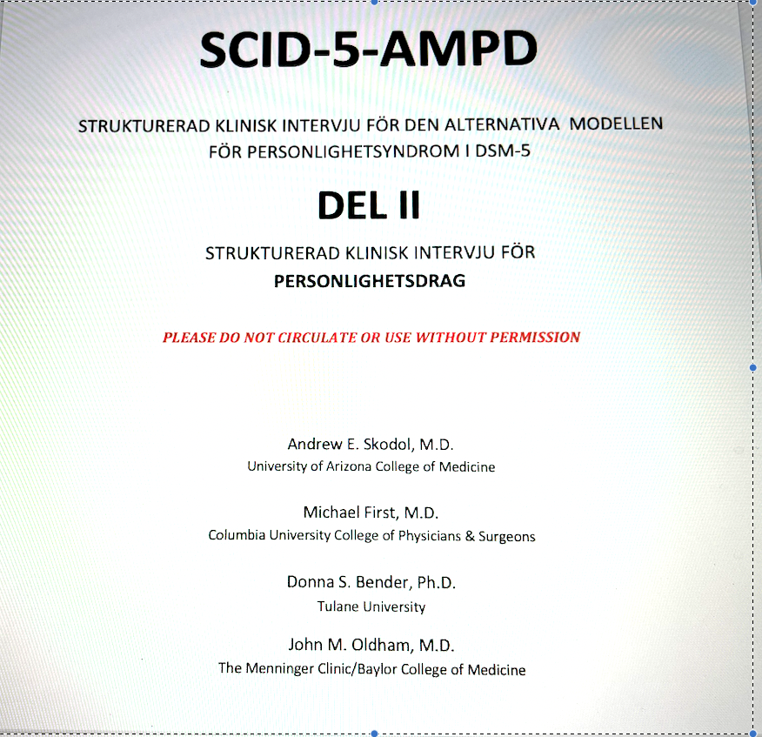
Bedömningsinstrument

Slide 6
Intervju
SCID-5-AMPD på svenska
Del I personlighetsfungerande

Slide 7
SCID-5-AMPD Del I - Personlighetsfungerande
Område | Delskalor | Svårighetsgrad
Identitet | 1. Självkänsla 2. Självuppfattning 3. Reglera känslor | 0–4
Självstyrning | 1. Fullfölja mål 2. Moraliska värderingar 3. Reflekterande förmåga | 0–4
Empati | 1. Sätta sig in i andra 2. Förstå påverkan 3. Tolerans | 0–4
Närhet i nära relationer | 1. Djup och varaktighet 2. Önskan om närhet 3. Ömsesidig respekt | 0–4
 |  | 0=ingen, 1=lindrig, 2=medelsvår, 3=svår, 4=mycket svår
Kliniker räknar ut ett värde 0–4 som visar patientens svårighetsgrad av personlighetsfungerande.

Slide 8
SCID-5-AMPD Del I Personlighetsfungerande
Område | Delskalor | Svårighetsgrad
Identitet | 1. Självkänsla 2. Självuppfattning 3. Reglera känslor | 0–4
Självstyrning | 1. Fullfölja mål 2. Moraliska värderingar 3. Reflekterande förmåga | 0–4
Empati | 1. Sätta sig in i andra 2. Förstå påverkan 3. Tolerans | 0–4
Närhet i nära relationer | 1. Djup och varaktighet 2. Önskan om närhet 3. Ömsesidig respekt | 0–4
 |  | 0=ingen, 1=lindrig, 2=medelsvår, 3=svår, 4=mycket svår
Kliniker räknar ut ett värde 0–4 som visar patientens svårighetsgrad av personlighetsfungerande.

Slide 9
Intervju
SCID-5-AMPD
Del II Personlighetsdrag

Slide 10
SCID-5-AMPD Del II - Personlighetsdrag
25 patologiska personlighetsdrag, indelade i 5 områden
Personlighetsdragsområde | Personlighetsdrag
Negativ emotionalitet | Känslomässig instabilitet- Ängslighet- Separationsångest- Undergivenhet - Depressivitet- Fientlighet – Misstänksamhet - Perseveration
Distansering | Tillbakadragenhet- Undvikande av nära relationer- Depressivitet- Anhedoni – Begränsade känslouttryck - Misstänksamhet
Antagonism | Manipulerande- Bedräglighet- Grandiositet- Uppmärksamhetssökande- Känslokyla- Fientlighet
Disinhibition | Ansvarslöshet- Impulsivitet- Distraherbarhet- Risktagande
Psykotism | Avvikande uppfattningar- Excentricitet - Kognitiv och perceptuell dysregulering
Skattningsskala (0–3)
0 = Mycket lite / inte alls beskrivande
1 = Något beskrivande
2 = Ganska beskrivande
3 = Mycket beskrivande
Resultat
Bedömningen avser nuvarande personlighet
Mönstret ska ha funnits i minst 2 år
Resultatet ger en personlighetsprofil över mest framträdande personlighetsdrag

Slide 11
Syftet med studien
Undersöka psykometriska egenskaper hos svensk version av SCID-5-AMPD, Del I och Del II
Utvärdera interrater-reliabiliteten för SCID-5-AMPD, Del I och Del II, mäts med Intraklass korrelationskoefficient, ICC
Undersöka instrumentets interna konsistens (mäts med Cronbachs alpha) i en svensk klinisk population
Bidra till validering av den svenska översättningen

Slide 12
Studiedesign och Flödesschema
Deltagare
38 patienter
Misstänkt personlighetsproblematik
SCID-5-AMPD Del I och Del II
- 2 kliniker: PTP- psykolog
+ erfaren psykiater
- Oberoende bedömningar
- 2 tillfällen (13,1 dagar)
SCID-II
- 3 st. psykologer
- Separat bedömning
Blind från SCID-5-AMPD
Ställer diagnos enligt ICD-10
Konsensus och journaler
Notes:
Deltagarna rekryterades från en specialiserad öppenvårdsmottagning för personlightessyndrom. Patienten träffade 3 olika kliniker, en psykolog som genomför SCID II. En PTP- psykolog och en erfaren psykiater som genomför SCID-5-AMPD Del I och Del II, vilket möjliggör analys av interrater -reliabilitet.”

Slide 13
Psykometriska egenskaper av SCID-5-AMPD - Svensk version
Syfte
  Utvärdera reliabilitet för utvärdering av svårighetsgraden av Personlighetsfungerande (Del I) och personlighetsdrag (Del II)
  Första svenska studien → klinisk och forskningsanvändning
Resultat: ICC – test–retest reliabilitet
  Varierande reliabilitet 0,25–0,56 → låg till måttlig reliabilitet
  Totalpoäng LPFS: 0,57 → måttlig reliabilitet
Tolkning
  Variation mellan bedömare
  Flera områden visar lägre nivå (ICC < 0,40)
  Svag interbedömaröverensstämmelse
Slutsats
  Få kliniker
  Möjliga metodologiska faktorer

Slide 14
Deltagare
Totalt n = 38
Rekrytering: spec mottagning för PS, SU
Kön
• Kvinnor 30 = 79%
• Män 8 = 21%
• Medelålder (spann) 28,4 år [19–43]
Utbildning
• Grundskola 9 (24%)
• Gymnasium 20 (52%)
• Universitetsexamen 9 (24%)
Civilstånd
• Ensamhushåll 17 (45%)
• Sambo med partner 10 (26%)
• Sambo med annan person 11 (29%)
Sysselsättning
Deltidsstuderande 9 (24%)
Sjukskriven 13 (34%)
Yrkesverksam 16 (42%)
Personlighetssyndrom enligt SCID-II
Borderline personlighetssyndrom 16 st. (42%)
Personlighetssyndrom UNS 6 st. (16%)
Ängslig personlighetssyndrom 3 st. (8,2%)
Histrionisk personlighetssyndrom 1 st. (2,6%)
Schizoid personlighetssyndrom 1 st. (2,6%)
Dependent personlighetssyndrom 1 st. (2,6%)
Annan psykiatrisk problematik 10 st. (26%)

Slide 15
Personlighetssyndrom diagnostik enligt SCID-II
n = 38

Slide 16
Resultat för deltagare
Deltagare (n = 38)
Kvinnor | 79 %
Medelålder | 28 år
Personlighetssyndrom | 73 %
Emotionellt instabilt personlighetssyndrom | 42 %
Ensamhushåll | 45 %
Sjukskrivna eller deltidsstuderande | 58 %
Komorbiditet | 100 %
Psykofarmaka behandling | 100 %
Komorbiditet: diagnos enligt ICD-10
F41.2 Blandad ångest och depression: 40,6 %
F34.1 Dystymi: 23,0 %
F33.9 Recidiverande depression: 7,8 %
Övriga diagnoser: mindre andelar
Resultat
Ung grupp
Hög komorbiditet
Hög psykosocial belastning

Slide 17
Resultat
Intern Konsistens för Del I och Del 2
SCID-5-AMPD | Kliniker | Cronbachs alfa | Bedömning
Del I | Båda | 0,69 – 0,85 | God–hög reliabilitet
Del II | Varierar något mellan bedömare | 0,25–0,85 | Varierande (låga värden för Negativ Emotionalite och Psykoticism)
Resultat
Del I visar stabil och god intern konsistens.
Del II uppvisar större variation, särskilt för personlighetsdragsområden Negativ emotionalitet och Psykoticism.
Resultaten bör tolkas med försiktighet på grund av litet urval.
Notes:
Den interna konsistensen mätt med Cronbach’s alpha, visar värden mellan cirka 0,69 och 0,91 för Del I, vilket innebär en acceptabel till god reliabilitet. Detta tyder på att delskalorna inom respektive område inom personlighetsfungerande (LPFS) visar en god intern sammanhållning och sannolikt mäter sammanhängande dimensioner som hänger ihop med varandra.
Den interna konsistensen mätt med Cronbach alpha för Del II visar värden mellan 0,25 och 0,85 vilket innebär en acceptabel intern konsistens, men Psykoticism och Negativ Emotionalitet visar lägre reliabilitet och högre bedömarvariation vilket kan bero på att personlighetsdragen inom dessa områden hänger inte riktigt ihop. Till exempel låg Cronbach alfa inom ”Negativ Emotionalitet” och Psykoticism kan betyda att de olika personlighetsdragen inte mäter just detta personlighetsdrags område eller att dimensionerna är för heterogena för att beskriva just ”Psykoticism”.

Slide 18
Resultat – Intern konsistens för SCID-5-AMPD Del I
Personlighetsfungerande (Rater 1 och 2)
acceptabel
acceptabel
acceptabel
acceptabel
god
Resultat: <0,60 låg | 0,70–0,79 acceptabel | 0,80–0,89 god | ≥0,90 mycket god
Notes:
Den interna konsistensen mätt med Cronbach’s alpha, visar värden mellan cirka 0,69 och 0,91 för Del I, vilket innebär en acceptabel till god reliabilitet. Detta tyder på att delskalorna inom respektive område inom personlighetsfungerande (LPFS) visar en god intern sammanhållning och sannolikt mäter sammanhängande strukturer och hänger ihop med varandra.
Den interna konsistensen mätt med Cronbach alpha för Del II visar värden mellan 0,25 och 0,85 vilket innebär en acceptabel intern konsistens, men Psykoticism och Negativ Emotionalitet visar lägre reliabilitet och högre bedömarvariation vilket kan bero på att personlighetsdragen inom dessa områden hänger inte riktigt ihop. Till exempel låg Cronbach alfa inom ”Negativ Emotionalitet” och Psykoticism kan betyda att de olika personlighetsdragen inte mäter just detta personlighetsdrags område eller att dimensionerna är för heterogena för att beskriva just ”Psykoticism”.

Slide 19
Intern konsistens för SCID-5-AMPD, Del II
Personlighetsdrag (Rater 1 och Rater 2)
Resultat= <0,60 låg | 0,70–0,79 acceptabel | 0,80–0,89 god | ≥0,90 mycket god
Notes:
Den interna konsistensen mätt med Cronbach’s alpha, visar värden mellan cirka 0,69 och 0,91 för Del I, vilket innebär en acceptabel till god reliabilitet. Detta tyder på att delskalorna inom respektive område inom personlighetsfungerande (LPFS) visar en god intern sammanhållning och sannolikt mäter sammanhängande strukturer och hänger ihop med varandra.
Den interna konsistensen mätt med Cronbach alpha för Del II visar värden mellan 0,25 och 0,85 vilket innebär en acceptabel intern konsistens, men Psykoticism och Negativ Emotionalitet visar lägre reliabilitet och högre bedömarvariation vilket kan bero på att personlighetsdragen inom dessa områden hänger inte riktigt ihop. Till exempel låg Cronbach alfa inom ”Negativ Emotionalitet” och Psykoticism kan betyda att de olika personlighetsdragen inte mäter just detta personlighetsdrags område eller att dimensionerna är för heterogena för att beskriva just ”Psykoticism”.

Slide 20
Resultat : Interrater-reliabilitet SCID-5-AMPD Del I
Skala | B1 M | SD | α | B2 M | SD | α | ICC | KI
Identitet | 2,59 | 0,55 | 0,75 | 2,72 | 0,60 | 0,71 | 0,49 | 0,21–0,70
Självstyrning | 2,46 | 0,55 | 0,72 | 2,51 | 0,64 | 0,70 | 0,56 | 0,30–0,75
Empati | 2,67 | 0,50 | 0,81 | 2,59 | 0,68 | 0,75 | 0,25 | −0,08–0,52
Närhet i nära relationer | 2,81 | 0,45 | 0,69 | 2,84 | 0,75 | 0,85 | 0,34 | 0,02–0,59
Svårighetsgrad av Personlighetsfungerande skalan | 2,63 | 0,45 | 0,91 | 2,66 | 0,54 | 0,88 | 0,57 | 0,30–0,75
M=Medelvärde SD=Standardavvikelse α=Cronbachs alfa

Slide 21
Resultat: Inter-raterreliabilitet SCID-5-AMPD, Del I
ICC varierar mellan måttlig och låg överensstämmelse
Identitet och Självstyrning – Måttlig reliabilitet (0,49–0,56)
Empati och "Närhet i nära relationer” - Låg reliabilitet (0,25–0,34)
Total LPFS-skala ICC = 0,57 - Måttlig reliabilitet
Flera delskalor inom Empati och "Närhet i nära relationer” visade relativt låga värden.
Område | ICC
Empati och Närhet i nära relationer | 0,25–0,34
Identitet | 0,49
Självstyrning | 0,56
LPFS total | 0,57
Resultat
Del I visar störst osäkerhet för Empatisk förmåga och
Förmåga till Närhet i nära relationer
medan totalpoängen för personlighetsfungerande uppvisar acceptabel reliabilitet.
Notes:
För Del I varierar ICC värderna mellan 0,25 och 0,56 vilket motsvarar låg till måttlig interrater- reliabilitet och låg till måttlig överensstämmelse mellan bedömare.
ICC för hela personlighetsfungerande skala är 0,57. . Detta tyder på att dem 2 kliniker som genomförde intervjuerna i relativt hög grad gör liknande bedömningar av personlighetsfungerande

Slide 22
Resultat: Inter-raterreliabilitet SCID-5-AMPD, Del I
måttlig
måttlig
låg
låg
måttlig
Resultat: låg (<0,45), måttlig (0,45–0,75). Identite, Själstyrning, personlighetsfungerande skala uppvisar högre reliabilitet
Empati och Närhet visar lägre reliabilitet.
Notes:
Resultat : låg (<0,45), måttlig (0,45–0,75). Identite, Själstyrning, LPFS har högre reliabilitet Empati och Närhet har lägre reliabilitet.

Slide 23
Tabell 2 - ICC och KI SCID-5-AMPD Del I
Skala | B1 M | SD | α | B2 M | SD | α | ICC | KI
Identitet | 2,59 | 0,55 | 0,75 | 2,72 | 0,60 | 0,71 | 0,49 | 0,21–0,70
Självstyrning | 2,46 | 0,55 | 0,72 | 2,51 | 0,64 | 0,70 | 0,56 | 0,30–0,75
Empati | 2,67 | 0,50 | 0,81 | 2,59 | 0,68 | 0,75 | 0,25 | −0,08–0,52
Intimitet | 2,81 | 0,45 | 0,69 | 2,84 | 0,75 | 0,85 | 0,34 | 0,02–0,59
LPFS | 2,63 | 0,45 | 0,91 | 2,66 | 0,54 | 0,88 | 0,57 | 0,30–0,75
M=Medelvärde SD=Standardavvikelse α=Cronbachs alfa

Slide 24
Inter-raterreliabilitet SCID-5-AMPD, Del II
ICC varierar mellan måttlig och låg överensstämmelse
Antagonism och Psykoticism - Låg reliabilitet (0,10 till 0,29)
Disinhibition, Detachment och Negativ emotionalitet - Måttlig reliabilitet (0,49–0,56)
Delskalor: låga ICC-värden för samtliga delskalor inom antagonism (−0,07 till 0,42).
Skillnader mellan kliniker för "ovanliga föreställningar och upplevelser", "excentricitet" samt "kognitiv och perceptuell dysreglering" (0,07–0,14).
Konfidensintervall följde samma mönster som i Del I: högre ICC gav smalare intervall, lägre ICC gav bredare intervall.
Resultat: Reliabiliteten var ojämn och svagast inom antagonism och psykoticism.
Tolkning: Reliabiliteten var ojämn och svagast inom antagonism och psykoticism.
Notes:
Måttlig överensstämmelse från 0,49 till 0,56 inom personlighetsdrag disinhibition, detachment och negativ emotionalitet .
Låg överensstämmelse från 0,10 och 029 för personlighetsdrags områden antagonism och psykoticism

Slide 25
Resultat: Inter-raterreliabilitet (ICC) SCID-5-AMPD, Del II
måttlig
måttlig
låg
måttlig
låg
Notes:
För Del II var resultaten mer varierande. Antagonism och Psykoticism uppvisade låg reliabilitet, medan övriga personlighetsdragsområden visar måttliga nivåer.
Detta tyder på att vissa personlighetsdrag är mer svårbedömda och känsliga för subjektiv tolkning.”

Slide 26
Resultat: Inter-raterreliabilitet (ICC) SCID-5-AMPD, Del II
måttlig
måttlig
låg
måttlig
låg
Results= ICC < 0.40 = låg, 0.40–0.59 = måttlig, 0.60–0.75 = god, >0.75 = utmärkt. ICC visar måttlig till låg reliabilitet.
Notes:
För Del II var resultaten mer varierande. Antagonism och Psykoticism uppvisade låg reliabilitet, medan övriga personlighetsdragsområden visar måttliga nivåer.
Detta tyder på att vissa personlighetsdrag är mer svårbedömda och känsliga för subjektiv tolkning.”

Slide 27
Interbedömarreliabilitet (ICC) - SCID-5-AMPD Del II
ICC varierar mellan måttlig och låg överensstämmelse
• Antagonism och Psykoticism – Låg reliabilitet (ICC 0,10–0,29)
• Disinhibition, Detachment och Negativ emotionalitet – Måttlig reliabilitet (ICC 0,49–0,56)
Delskalor:
• Låga ICC inom antagonism delskalor (−0,07 till 0,42)
• Låg ICC inom Psykoticism delskalor (0,07–0,14)
Konfidensintervall:
• Hög ICC → smalare intervall
• Låg ICC → bredare intervall
Resultat: Reliabiliteten ojämn, svagast i antagonism och psykoticism
Område | ICC | Tolkning
Negativ emotionalitet | 0.55 | Måttlig överensstämmelse
Detachment | 0.48 | Måttlig
Antagonism | 0.32 | Låg
Disinhibition | 0.41 | Måttlig
Psykoticism | 0.28 | Låg
Totalt | 0.52 | Måttlig

Slide 28
Interrater-reliabilitet (ICC) – SCID-5-AMPD Del II
Område | ICC | Tolkning
Negativ emotionalitet | 0.55 | Måttlig överensstämmelse
Detachment | 0.48 | Måttlig
Antagonism | 0.32 | Låg överensstämmelse
Disinhibition | 0.41 | Måttlig
Psykoticism | 0.28 | Låg
Totalt | 0.52 | Måttlig

Slide 29
SCID-5-AMPD Del II – Inter-raterreliabilitet (ICC)
Domän | ICC | CI | Resultat | Kommentar
Negativ emotionalitet | 0.56 | 0.27–0.76 | Måttlig
Distansering | 0.51 | 0.13–0.74 | Måttlig
Antagonism | 0.29 | -0.09–0.60 | Låg | Svag överensstämmelse
Disinhibition | 0.49 | 0.21–0.70 | Måttlig
Psykoticism | 0.10 | -0.17–0.37 | Låg | låg överensstämmelse
Tolkning: ICC < 0.40 = låg, 0.40–0.59 = måttlig, 0.60–0.75 = god, >0.75 = utmärkt. Modul II visar främst låg till måttlig reliabilitet.

Slide 30
SCID-5-AMPD Del II
ICC och Konfidensintervall
Personlighetsdrag | B1 M | B1 SD | B1 α | B2 M | B2 SD | ICC | KI
Negativ emotinalitet | 1.78 | 0.33 | 0.25 | 1.74 | 0.50 | 0.56 | 0.27 / 0.76
Distansering | 1.73 | 0.45 | 0.63 | 1.34 | 0.69 | 0.51 | 0.13 / 0.74
Antagonism | 1.41 | 0.50 | 0.73 | 0.70 | 0.69 | 0.29 | -0.09 / 0.60
Disinhibition | 1.40 | 0.56 | 0.66 | 1.18 | 0.78 | 0.49 | 0.21 / 0.70
Psykotisism | 0.20 | 0.32 | 0.38 | 0.41 | 0.45 | 0.10 | -0.17 / 0.37

Slide 31
ICC SCID-5-AMPD Del 2
Personlighetsdrag | Kliniker 1 M | Bedömare 1 SD | Bedömare 1 α | Bedömare 2 M | Bedömare 2 SD | ICC | KI
Negativ emotionlitet | 1.78 | 0.33 | 0.25 | 1.74 | 0.50 | 0.56 | 0.27 / 0.76
Tillbakadragenhet | 1.73 | 0.45 | 0.63 | 1.34 | 0.69 | 0.51 | 0.13 / 0.74
Antagonism | 1.41 | 0.50 | 0.73 | 0.70 | 0.69 | 0.29 | -0.09 / 0.60
Disinhibition | 1.40 | 0.56 | 0.66 | 1.18 | 0.78 | 0.49 | 0.21 / 0.70
Psykotisism | 0.20 | 0.32 | 0.38 | 0.41 | 0.45 | 0.10 | -0.17 / 0.37

Slide 32
Resultat
Urval (n = 38) från specialiserad psykiatrisk öppenvård för personlighetssyndrom
79 % kvinnor, medelålder 28 år
Klinisk belastning
  100 % behandlades med psykofarmaka
  73 % hade minst ett personlighetssyndrom
Vanligaste diagnoser
  Borderline: 42 %
  Personlighetssyndrom UNS: 16 %
  Undvikande: 8,2 %
Samsjuklighet
  100 % hade symtomdiagnos
  Blandad ångest/depression: 40,6 %
  Dystymi: 23 %
Slutsats
  Stöd för SCID-5-AMPD vid komplexa kliniska populationer

Slide 33


Skillnader i IRR kan bero på
Klinisk bedömning: erfarenhet
Utbildning och graden av träning
Begreppskomplexitet

Slide 34
Styrkor och begränsningar
Styrkor
Klinisk population
Oberoende bedömningar
Begränsningar
Litet urval
Två bedömare
Pilotdesign

Slide 35


Kliniska implikationer
SCID-5-AMPD, Del I mer robust
SCID-5-AMPD, Del II kräver träning
Dimensionell diagnostik möjlig

Slide 36

Rekommendation
Träning
Om SCID-5-AMPD i klinisk praxis inte alltid används efter omfattande utbildning → kan påverka reliabiliteten.

Slide 37
Begränsningar
Patienter svarar ofta ”ibland” → svårare bedömning
  Kräver detaljerade exempel och följdfrågor
Klinisk bedömning
  Beroende av klinikerns utbildning, erfarenhet och tolkning
  Patienters begränsade självinsikt påverkar svar
Reliabilitetsproblem
  Låg överensstämmelse inom vissa områden (t.ex. psykoticism)
  Samma patient kan ge olika svar till olika kliniker
Metodologiska begränsningar
  Få kliniker (n=2) och antal deltagare (n= 38)
  Resultat påverkas av studiedesign
Tolkning
  Resultaten speglar inte direkt instrumentet utan situation
Notes:
Den här bilden visar begränsningar i studien.
För det första: patienter ger ofta vaga svar, vilket gör att vi måste ställa följdfrågor.
Det innebär att bedömningen blir mer beroende av klinikerns tolkning.
För det andra: vissa områden särskilt psykotiscism, visar låg överensstämmelse.
Det kan bero på skillnader mellan klinikeroch att patienter svarar olika.
För det tredje: studien har metodologiska begränsningar, det är få kliniker och en liten grupp.
Därför Viktigt att komma ihåg: detta är inte en svaghet i instrumentet,
utan är en effekt av situation och studiedesign.

Slide 38

Slutsats och framtid
Bidrag
Första svenska implementeringen av SCID-5-AMPD (Del I och Del II)
Möjliggör klinisk användning och fortsatt forskning
Resultat
Låg–måttlig ICC (interbedömarreliabilitet)
God intern konsistens (α = 0,63–0,85)
Undantag: psykotiscism och negativ emotionalitet
Begränsningar
Litet urval (n = 38)
Endast två kliniker
Begränsad träning
Implikationer
Träning och verifiering är avgörande
Behov av fler studier (reliabilitet och validitet)
Take-home
→ SCID-5-AMPD är ett robust instrument som kräver träning
Notes:
Resultat
Låg–måttlig ICC (interbedömarreliabilitet) → svagare samsyn
God intern konsistens (α = 0,63–0,85) →Bra instrument
Undantag: psykotiscism och negativ emotionalitet

Slide 39
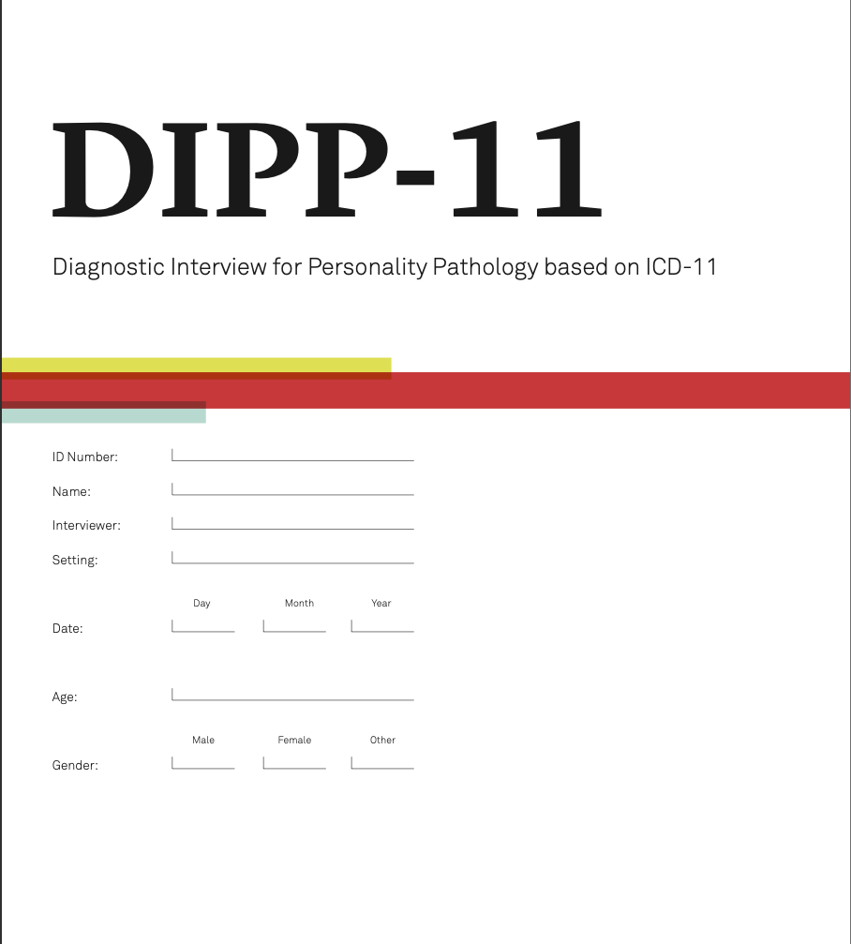
Intervju
DIPP-11 diagnostic Interview Personality Pathology for ICD-11

Slide 40
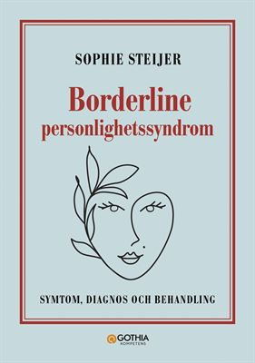
Personlighetssyndrom
Diagnostik
SCID-5-AMPD
DIPP - 11
Notes:
SOPHIE

Slide 41

Avslutning
Svensk version av SCID-5-AMPD kan användas i kliniska sammanhang, lovande resultat särskilt i komplexa patientgrupper.
Resultaten visar på behovet av utbildning och träning för att förbättra överensstämmelsen mellan kliniker
Mer forskning behövs

Slide 42

Tack ! sophiesteijer@gmail.com

